Slide 1

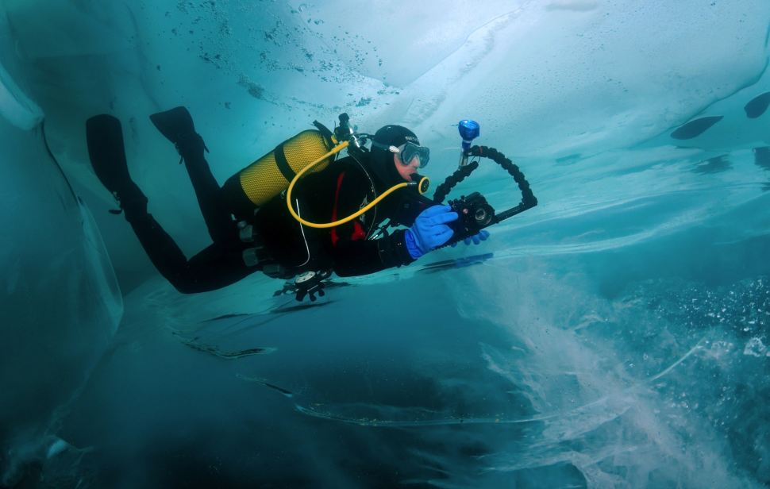
Tại sao các nhà leo núi phải mang bình oxygen, thợ lặn phải mang bình dưỡng khí?

Slide 2

Bài 11
OXYGEN
KHÔNG KHÍ

Slide 3
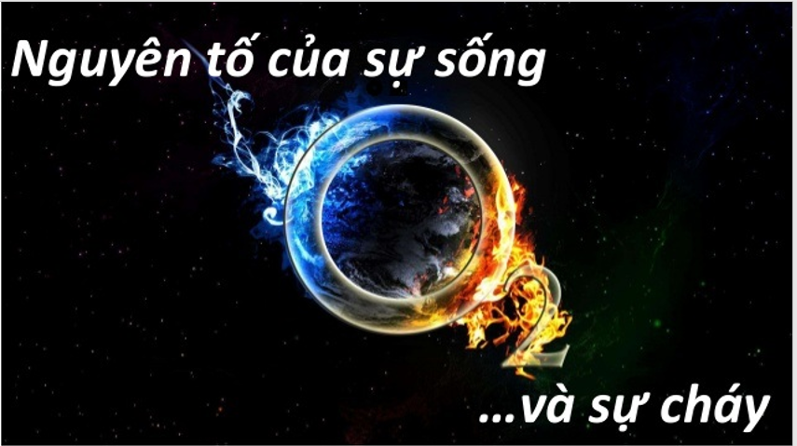
OXYGEN
Tìm Hiểu Chung
Tính Chất Vật Lý
Tầm Quan Trọng

Slide 4



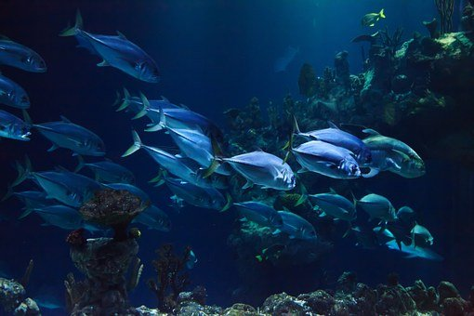
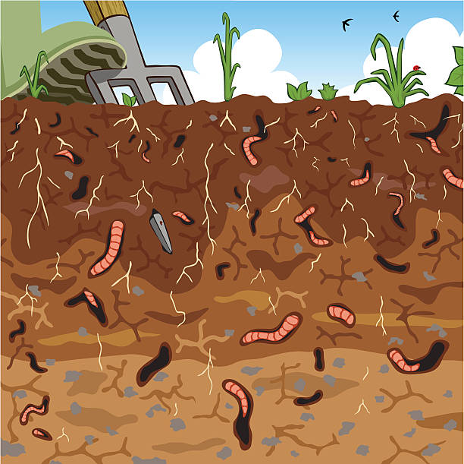


Tìm Hiểu Chung
Cá sống được trong nước vì trong nước có một lượng oxygen hoà tan dù rất nhỏ
Oxygen có ở đâu nhỉ???
Tìm dẫn chứng cụ thể.
Oxygen có trong không khí
Oxygen có trong nước
Oxygen có trong đất xốp
Chim có thể bay trên trời vì độ cao đó vẫn có oxygen
Giun sống được trong lòng đất tơi xốp vì trong đất có chứa oxygen.
Oxygen có ở khắp nơi trên Trái Đất

Slide 5
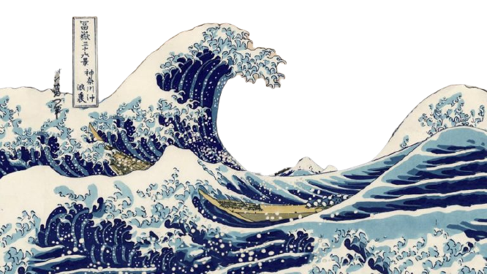
Tính Chất Vật Lý
1. Oxygen có ở khắp nơi trên Trái Đất
Vậy các em có cảm nhận được oxygen qua màu sắc, mùi, vị không?

Slide 6
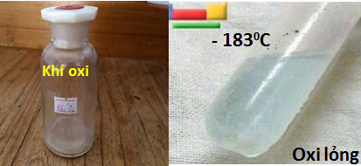
OXYGEN
Tính Chất Vật Lý
Hóa lỏng: -183⁰C
Màu xanh nhạt
Hóa rắn: -218⁰C
Thể khí
Không màu
Không mùi

Slide 7
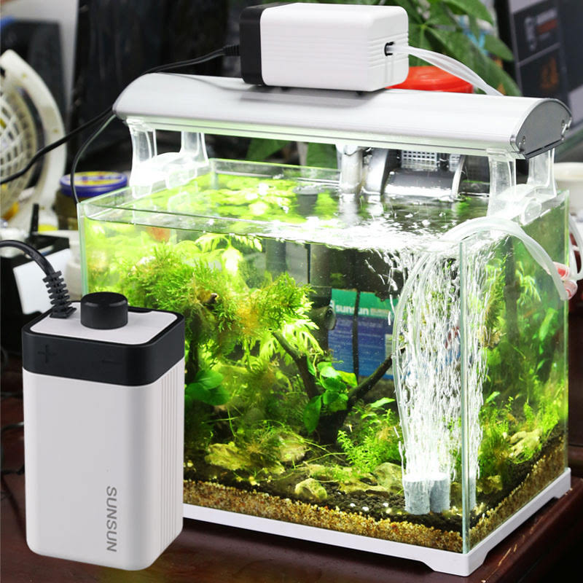
OXYGEN
Tính Chất Vật Lý
Hóa lỏng: -183⁰C
Màu xanh nhạt
Hóa rắn: -218⁰C
Thể khí
Không màu
Không mùi
sục khí liên tục vào nước giúp cho oxygen tan nhiều hơn trong nước, từ đó cá có đủ oxygen để hô hấp
Ít tan trong nước

Slide 8
Càng lên cao không khí càng giảm
Tại sao các nhà leo núi phải mang bình oxygen, thợ lặn phải mang bình dưỡng khí?
Bình oxygen hay bình dưỡng khí giúp cung cấp đủ oxygen cho cơ thể
Oxygen ít tan trong nước, nên càng lặn sâu lượng oxygen càng ít

Slide 9
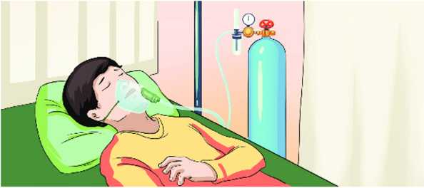
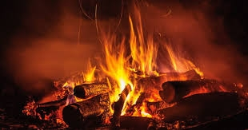
THẢO LUẬN NHÓM
Tầm Quan Trọng
1. Em có thể nín thở trong bao lâu, có thể ngưng hô hấp được không?
Hãy hình dung nếu Trái Đất không có oxygen thì những gì sẽ bị ảnh hưởng
2. Liệt kê 6 nhiên liệu dùng để đun nấu mà em đã thấy trong cuộc sống. Những nhiên liệu đó có cần đến oxygen hay không?
3. Thiết kế sơ đồ hay poster thể hiện sự quan trọng của oxygen

Slide 10
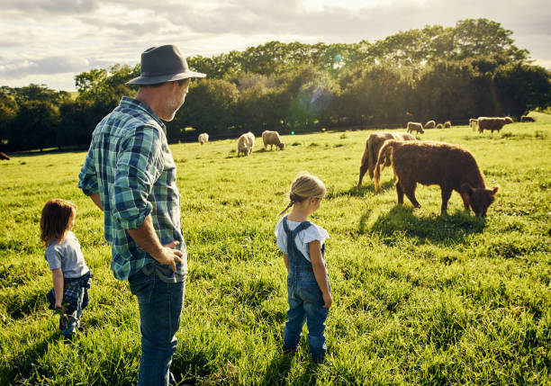
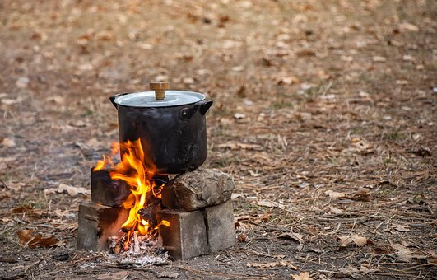
Oxygen cần cho sự cháy
Oxygen cần cho sự sống
Tầm Quan Trọng

Slide 11
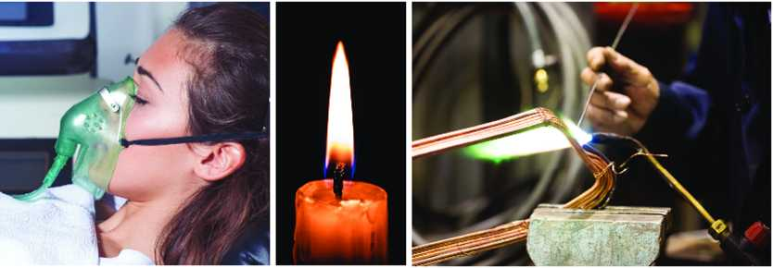




OXYGEN
Nguyên Tố Của Sự Sống Và Sự Cháy
Tìm Hiểu Chung
Oxygen có ở khắp nơi trên trái đất
Tính Chất Vật Lý
Hóa lỏng: -183⁰C
Màu xanh nhạt
Hóa rắn: -218⁰C
Tầm Quan Trọng
Quang Hợp
Thành phần quan trọng nhất đối với hoạt động hô hấp của con người, động vật, thực vật
Thể khí
Không màu
Không mùi
Nguồn Oxygen tự nhiên
Ít tan trong nước
Nếu không có oxygen sự cháy không thể xảy ra

Slide 12

Oxygen có rất nhiều ứng dụng và được sử dụng rất nhiều.
Vậy tại sao khí Oxygen không hết các bạn nhỉ???

Slide 13

Ô CỬA BÍ MẬT
1
2
3
4

Slide 14

CÂU 1: OXYGEN CÓ NHỮNG TÍNH CHẤT NÀO SAU ĐÂY:
A. Ở điểu kiện thường oxygen là khí không màu, không mùi, không vị, tan ít trong nước, nặng hơn không khí, không duy trì sự cháy.
B. Ở. điểu kiện thường oxygen là khí không màu, không mùi, không vị, tan ít trong nước, nặng hơn không khí, duy trì sự cháy và sự sống.
C. Ở điều kiện thường oxygen là khí không màu, không mùi, không vị, tan ít trong nước, nhẹ hơn không khí, duy trì sự cháy và sự sống.
D. Ở điều kiện thường oxygen là khí không màu, không mùi, không vị, tan nhiều trong nước, nặng hơn không khí, duy trì sự cháy và sự sống.

Slide 15
CÂU 2
Quan sát video sau (1/2 video) hãy cho biết:
Nguyên nhân đám cháy là do chất gì?
Người trong video dùng cách gì để dập lửa? Cách đó đúng hay không? Tìm giải pháp khác.

Slide 16
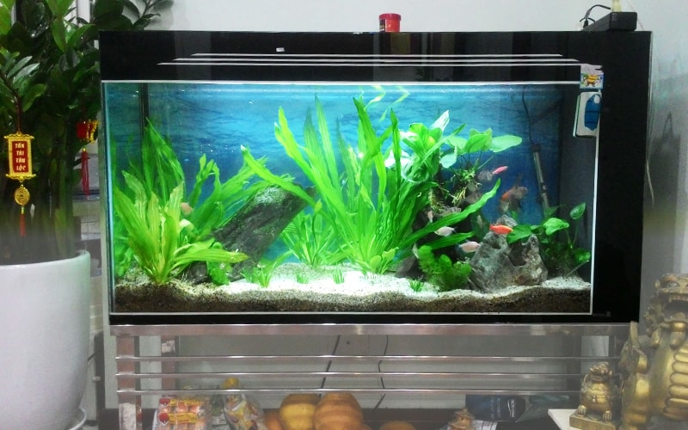
CÂU 3
Ở một số bể cá người ta trồng cây thủy sinh, em hãy cho biết vai trò của cây thủy sinh là gì?
Cây thủy sinh quang hợp tạo ra oxygen nhằm mục đích tăng lượng oxygen cung cấp cho cá. Ngoài ra cây thủy sinh cũng làm bể cá đẹp và gần gũi thiên nhiên hơn

Slide 17

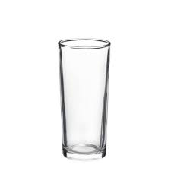
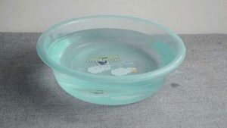
CÂU 4
Em được cung cấp các dụng cụ sau, 1 chậu nước đầy, một cây nến, 1 cái ly thủy tinh
Hãy thiết kế thí nghiệm nến cháy trong nước.

Slide 18

Khoa Học Tự Nhiên 6
GV: LƯƠNG THỊ KIM YẾN

Slide 19
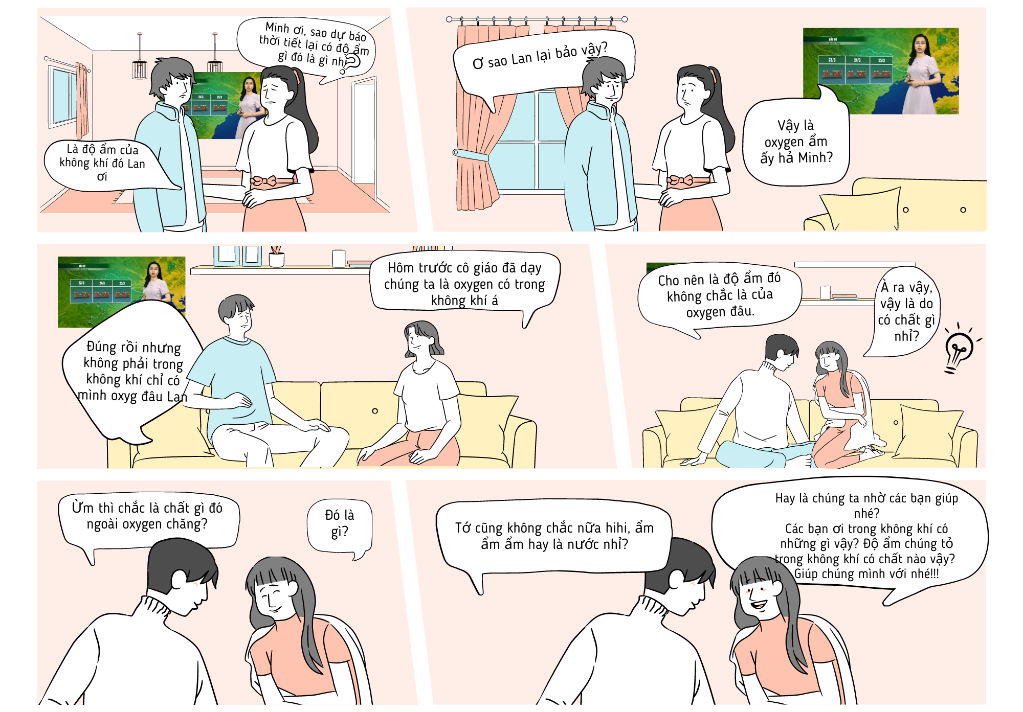


Slide 20
Không Khí & Bảo Vệ Môi Trường Không Khí

Slide 21


TRỞ THÀNH CHUYÊN GIA
15:00
Chia lớp thành 6 nhóm
Mỗi học sinh trong nhóm có 1 stt từ 1 đến 6
Thảo luận trả lời câu hỏi trong phiếu học tập
Giảng bài cho nhau Mỗi hs là chuyên gia của chủ đề nhóm mình
Thiết kế poster về vấn đề nghiên cứu
1
2
3
4
5
6

Slide 22


NHÓM 1
Tìm Hiểu Thành Phần Không Khí
1. Hs tiến hành các thí nghiệm sau:
TN1: Lấy 1 cốc nước có màu để trên mặt bàn khô.
TN2: Lấy một cốc nước vôi trong để trên mặt bàn
TN 3: Lấy 1 cây nên đốt cháy rồi để trên mặt bàn
Gợi ý: Biết rằng khí carbon dioxide làm đục nước vôi trong
Qua những TN trên chứng tỏ trong không khí có chất gì? Vì sao?
1.
TN1: Hơi nước, vì hơi nước ngưng tụ khi gặp lạnh
TN2: Carbon dioxide vì carbon dioxide làm đục nước vôi trong
TN 3: Oxygen vì một vật muốn cháy phải có oxygen
2. Trong không khí có chứa oxygen, nitrogen, khí carbon dioxide, hơi nước, khí hiếm và một số khí khác.
2. Sử dụng thêm sgk và internet tìm hiểu ngoài những chất trên, không khí còn chứa chất gì?
3. Thiết kế sơ đồ hoặc poster thể hiện nội dung đã nghiên cứu

Slide 23
Xác Định Thành Phần Phần Trăm Các khí Trong Không Khí
NHÓM 2
1. Hs quan sát mô phỏng thí nghiệm, trả lời câu hỏi sau:
a. Thí nghiệm trên sử dụng các dụng cụ và hóa chất nào?
b. Dựa vào kết quả thí nghiệm tính phần trăm thể tính oxygen có trong không khí.
Trong không khí chứa 78% nitrogen; 21% oxygen; 1% khí carbon dioxide, hơi nước, khí hiếm và một số khí khác
2. Sử dụng thêm sgk và internet xác định phần trăm thể tích các khí trong không khi.
3. Thiết kế sơ đồ hoặc poster thể hiện nội dung đã nghiên cứu

Slide 24

Vai Trò Của Không Khí Trong Tự Nhiên
NHÓM 3
1 Tìm hiểu qua internet hoặc sách báo về
a. Vai trò của oxygen, nitrogen, carbon dioxide và hơi nước đồi với tự nhiên.
b. Các vai trò khác của không khí đối với tự nhiên
2. Thiết kế sơ đồ hoặc poster thể hiện nội dung đã nghiên cứu

Slide 25
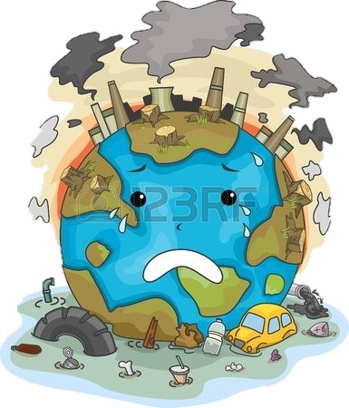
NHÓM 4
Ô Nhiễm Không Khí
1. Trên thực tế em đã ở hay gặp những khu vực bị ô nhiễm chưa? Không khí ở đó như thế nào, em có cảm giác như thế nào trong trường hợp đó?
2. Sử dụng thêm sgk và internet tìm hiểu ô nhiễm không khí là gì? Những tác hại do ô nhiễm không khí gây ra (kèm ví dụ cụ thể cho từng tác hại).
Thiết kế sơ đồ hoặc poster thể hiện nội dung đã tìm hiểu trên

Slide 26

NHÓM 5
Nguyên Nhân Ô Nhiễm Không Khí
1 Tìm hiểu qua internet hoặc sách báo về
a. Những chất gây ô nhiễm không khí
b. Các nguồn gây ô nhiễm không khí
2. Thiết kế sơ đồ hoặc poster thể hiện nội dung “Nguyên nhân gây ô nhiễm không khí”
Nguồn gây ô nhiễm không khí | Con người hay tựnhiên gây ra ô nhiễm? | Chất chủ yếu gây ô nhiễm không khí
Cháy rừng | Conngười/Tựnhiên | Tro, khói, bụi
Núi lửa | ? | ?
Nhà máy nhiệt điện | ? | ?
Phương tiện giao thông chạy xăng, dáu | ? | ?
Đốt rơm rạ | ? | ?
Vặn chuyển vật liệu xây dựng | ? | ?
3. Hoàn thành bảng sau:

Slide 27

Bảo vệ Môi Trường Không Khí
NHÓM 6
1. Ô nhiễm không khí đang là vấn đề gây nhức nhối trên thế giới, theo em chúng ta có thể giảm thiểu ô nhiễm không khí được không? Để làm được điều đó chúng ta cần làm gì?
2. “Tuổi nhỏ làm việc nhỏ tùy theo sức của mình”, trong những biện pháp trên em thấy những biện pháp nào mà chính các em có thể làm được?

Slide 28
CHUYÊN GIA TRỔ TÀI
5:00
Ghép nhóm
Di chuyển theo sơ đồ
Thời gian 5 phút/ lượt
3 phút thuyết trình, 2 phút hỏi đáp
1-2–3–4–5–6-1
1-1–1–1–1–1-1
1-2–3–4–5–6-2
2-2–2–2–2–2-2
1-2–3–4–5–6-3
3-3–3–3–3–3-3
1-2–3–4–5–6-4
4-4–4–4–4–4-4
1
2
3
1-2–3–4–5–6-5
5-5–5–5–5–5-5
1-2–3–4–5–6-6
6-6–6–6–6–6-6
6
5
4

Slide 29


CHÚNG TÔI TỎA SÁNG
5:00
Gọi ngẫu nhiên 6 hs
Thuyết trình về 6 sơ đồ hay poster đã có
Các hs còn lại dặt câu hỏi
Gv đặt câu hỏi

Slide 30
Không Khí & Bảo Vệ Môi Trường Không Khí
Thành Phần Không Khí

Slide 31
Không Khí & Bảo Vệ Môi Trường Không Khí
Vai Trò Không Khí
Thành Phần Không Khí

Slide 32
Không Khí & Bảo Vệ Môi Trường Không Khí
Ô Nhiễm Không Khí
Thành Phần Không Khí
Vai Trò Không Khí

Slide 33
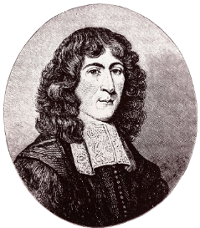
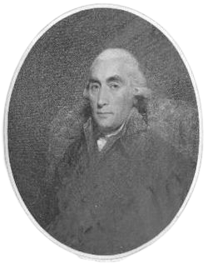
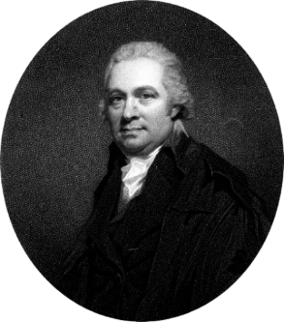
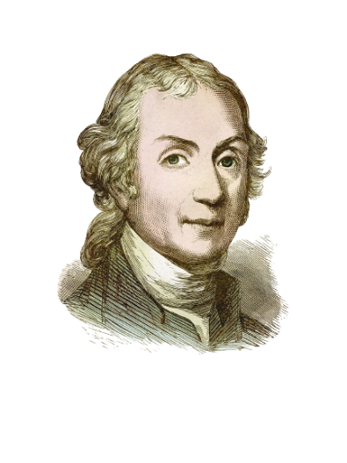
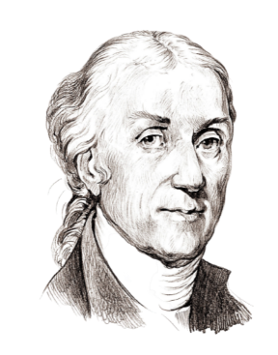
Lịch Sử Tìm Ra Thành Phần Không Khí
Không khí gồm nhiều thành phần khác nhau
John Mayow
(Anh)
1674
Carbon dioxide có trong không khí
1750
Joseph Black (Scotland)
Khám phá ra “không khí độc hại”, ngày nay chúng ta biết đó là nitrogen
Daniel Rutherford
(Scotland)
1772
Oxygen có trong không khí
1774
Joseph Priestley
(Anh)
Carbon dioxide, nitrogen và oxygen chỉ chiếm 99,3% thể tích không khí. Như vậy, còn 0,7% là các khí khác.
Henry Cavendish
(Anh)
1785
Thành Phần Không Khí
Các công trình sau đó chứng minh rằng 0,7% này là các khí hiếm

Slide 34
Thành Phần Không Khí
TN xác định phần trăm oxygen

Slide 35

Không Khí & Bảo Vệ Môi Trường Không Khí
Thành Phần Không Khí
Khí Cacbonic, hơi nước, khí hiếm và các khí khác
(1%)
21%
Khí Oxygen
Khí Nitrogen
78%

Slide 36

Không Khí & Bảo Vệ Môi Trường Không Khí
Khí Cacbonic, hơi nước, khí hiếm và các khí khác
(1%)
21%
Khí Oxygen
Thành Phần Không Khí
Vai Trò Không Khí
Khí Nitrogen
78%
Ô Nhiễm Không Khí

Slide 37
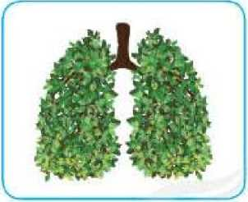
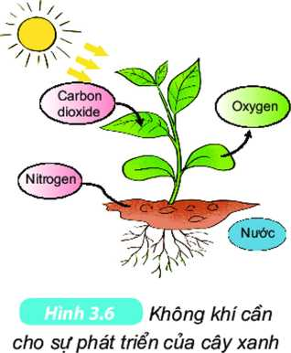
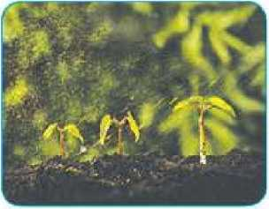
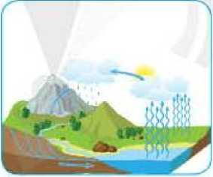

Không khí là yếu tố không thể thiếu đối với sự sinh trưởng và phát triển của sinh vật trên Trái đất
Oxygen cần cho sự hô hấp và sự cháy
Carbon dioxide cần cho sự quang hợp
Nitrogen cung cấp một phần dưỡng chất cho sinh vật
Hơi nước góp phần ổn định nhiệt độ trái đất và là nguồn sinh ra mây, mưa
Vai Trò Không Khí

Slide 38
Không Khí & Bảo Vệ Môi Trường Không Khí
Khí Cacbonic, hơi nước, khí hiếm và các khí khác
(1%)
Không khí là yếu tố không thể thiếu đối với sự sinh trưởng và phát triển của sinh vật trên Trái đất
21%
Oxygen cần cho sự hô hấp và sự cháy
Nitrogen cung cấp một phần dưỡng chất cho sinh vật
Khí Oxygen
Thành Phần Không Khí
Vai Trò Không Khí
Khí Nitrogen
Hơi nước góp phần ổn định nhiệt độ trái đất và là nguồn sinh ra mây, mưa
78%
Carbon dioxide cần cho sự quang hợp
Ô Nhiễm Không Khí

Slide 39



Nguyên Nhân
Tác Hại
Bảo vệ
Ô Nhiễm Không Khí

Slide 40





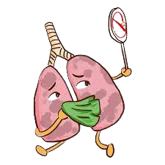

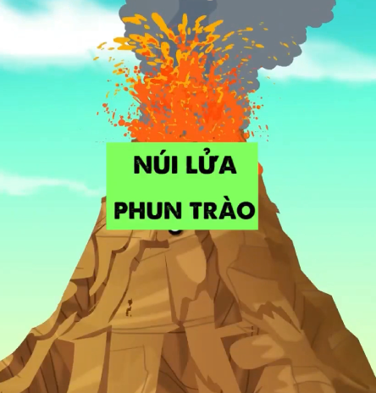

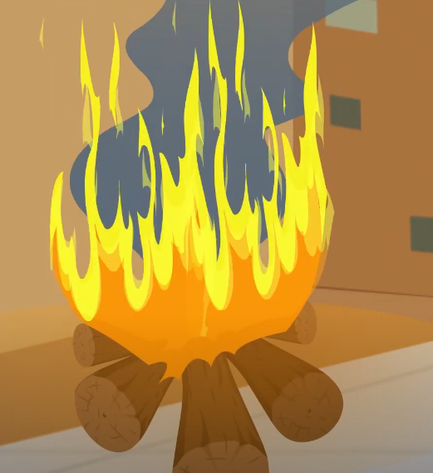

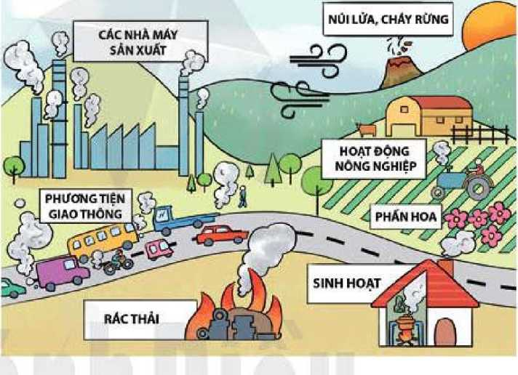


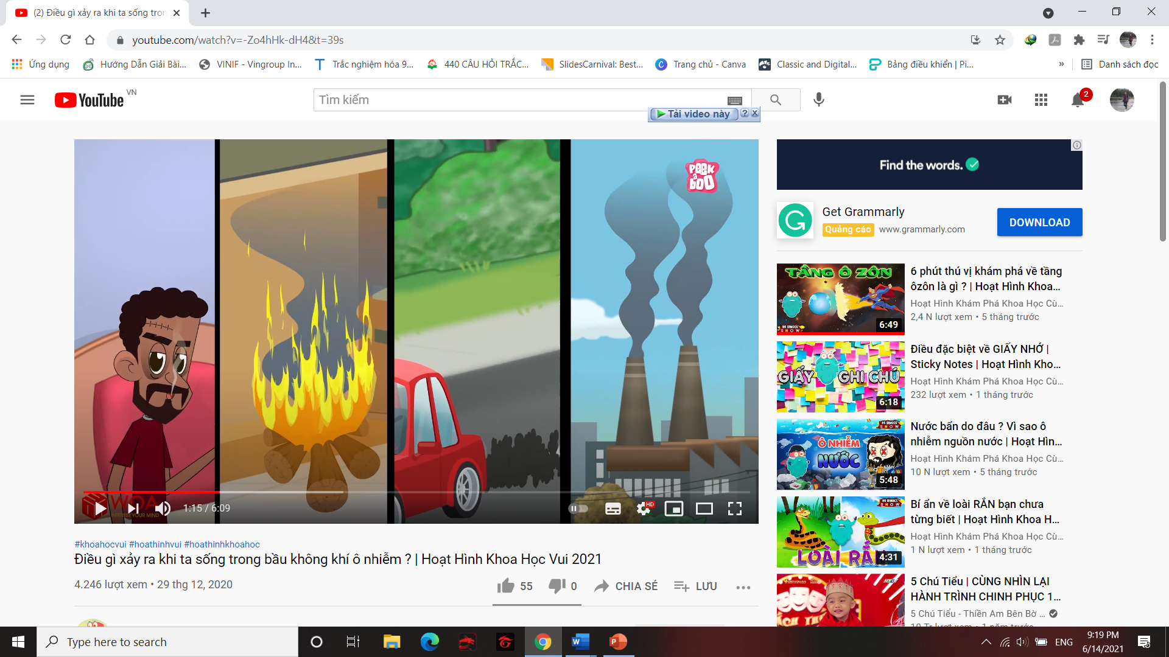

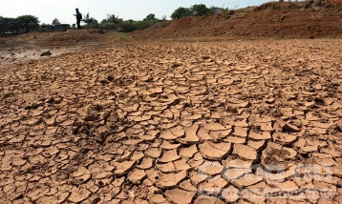
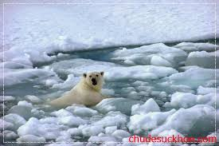
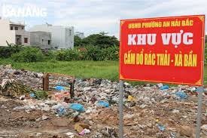
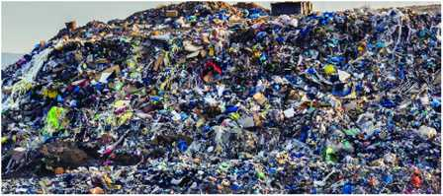
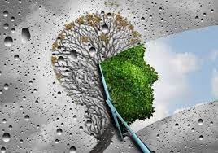
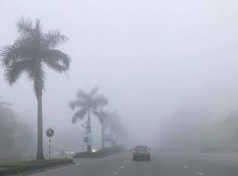
Ô Nhiễm Không Khí
Sức khỏe
Tự Nhiên
Con Người
Môi trường
Khói, bụi
CO₂
CO
Tro
SO₂
NO₂
Tác Hại
Nguyên Nhân
Bảo vệ

Slide 41

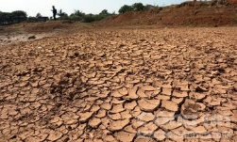
Không Khí & Bảo Vệ Môi Trường Không Khí
Ô Nhiễm Không Khí
Khí Cacbonic, hơi nước, khí hiếm và các khí khác
(1%)
Không khí là yếu tố không thể thiếu đối với sự sinh trưởng và phát triển của sinh vật trên Trái đất
21%
Oxygen cần cho sự hô hấp và sự cháy
Nitrogen cung cấp một phần dưỡng chất cho sinh vật
Khí Oxygen
Thành Phần Không Khí
Vai Trò Không Khí
Khí Nitrogen
Hơi nước góp phần ổn định nhiệt độ trái đất và là nguồn sinh ra mây, mưa
78%
Carbon dioxide cần cho sự quang hợp
Ô Nhiễm Không Khí
Sức khỏe
Môi trường
Nguyên Nhân
Tác Hại
Bảo vệ

Slide 42
Bảo Vệ Môi Trường Chính Là Bảo Vệ Chúng Ta >3
Thanks!!!!

